Slide 1
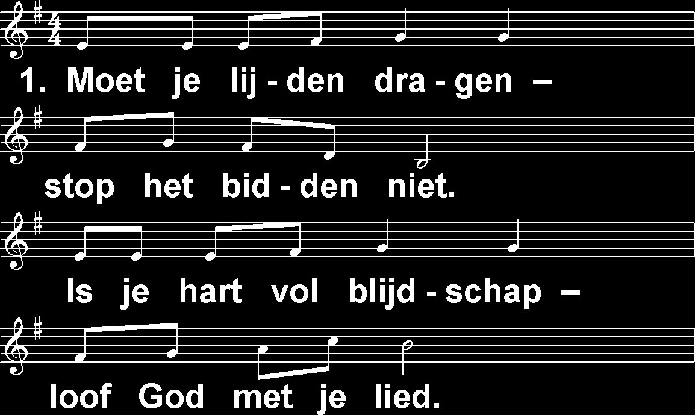
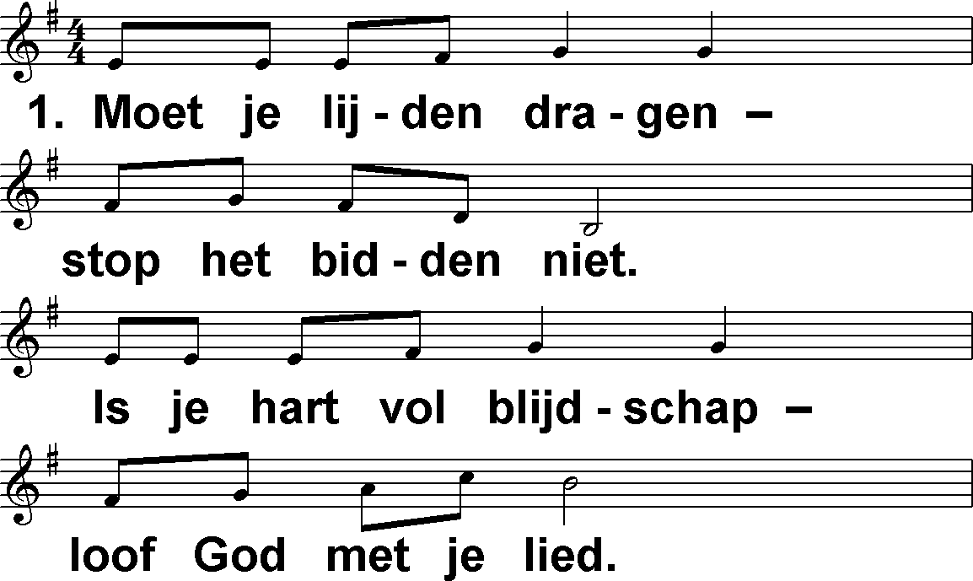
Een gelovig gebed (DbdB) t. J.P. Kuijper; m. anoniem

Slide 2
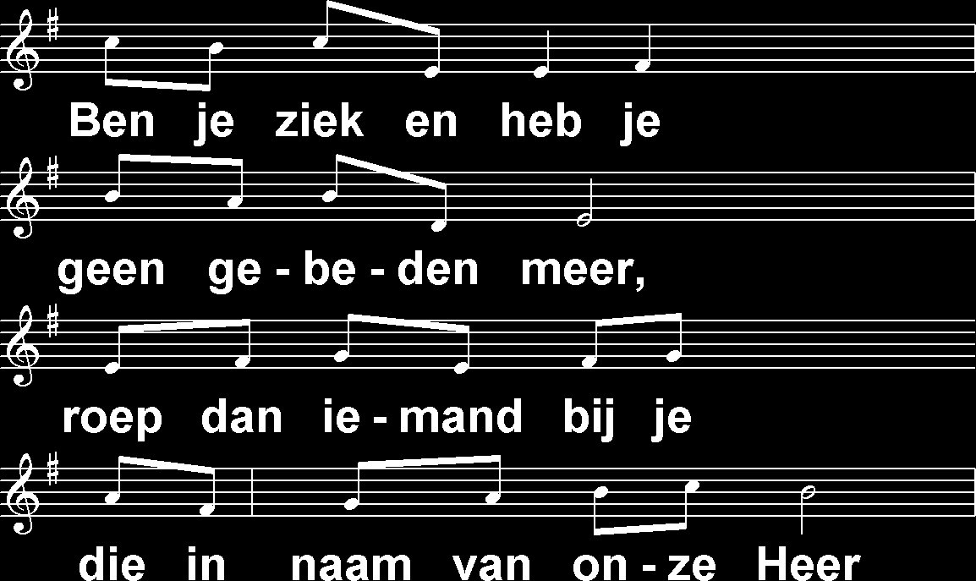
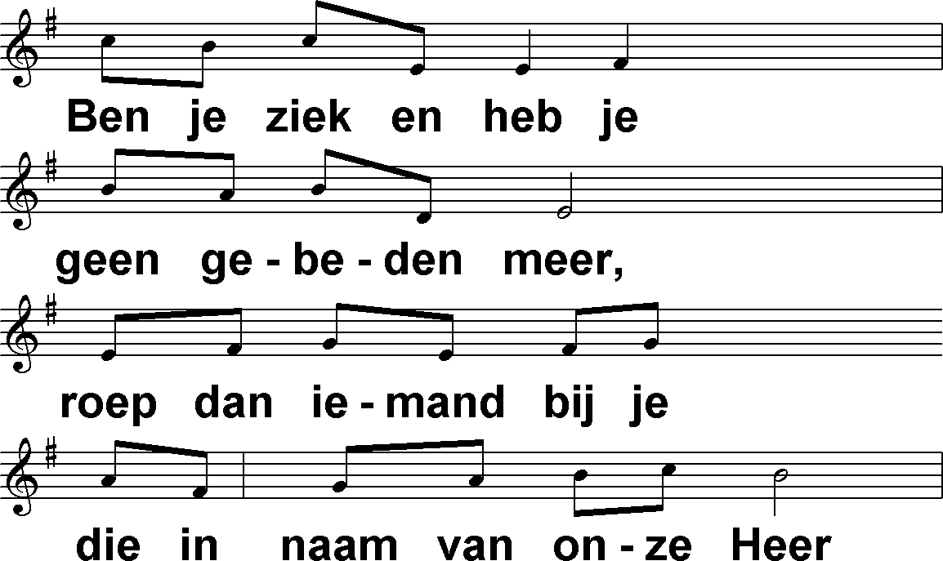
Een gelovig gebed (DbdB) t. J.P. Kuijper; m. anoniem

Slide 3
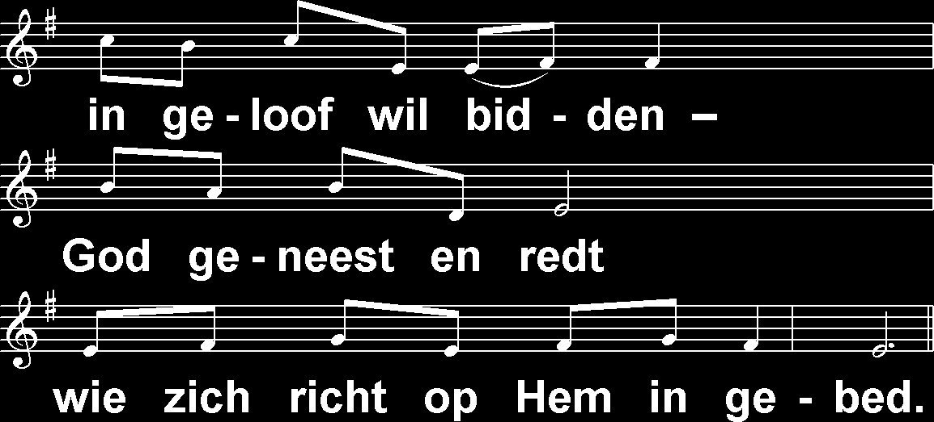
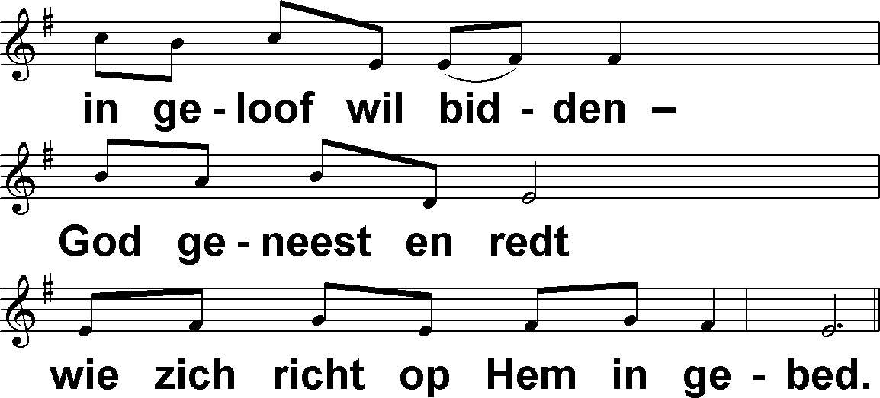
Een gelovig gebed (DbdB) t. J.P. Kuijper; m. anoniem

Slide 4
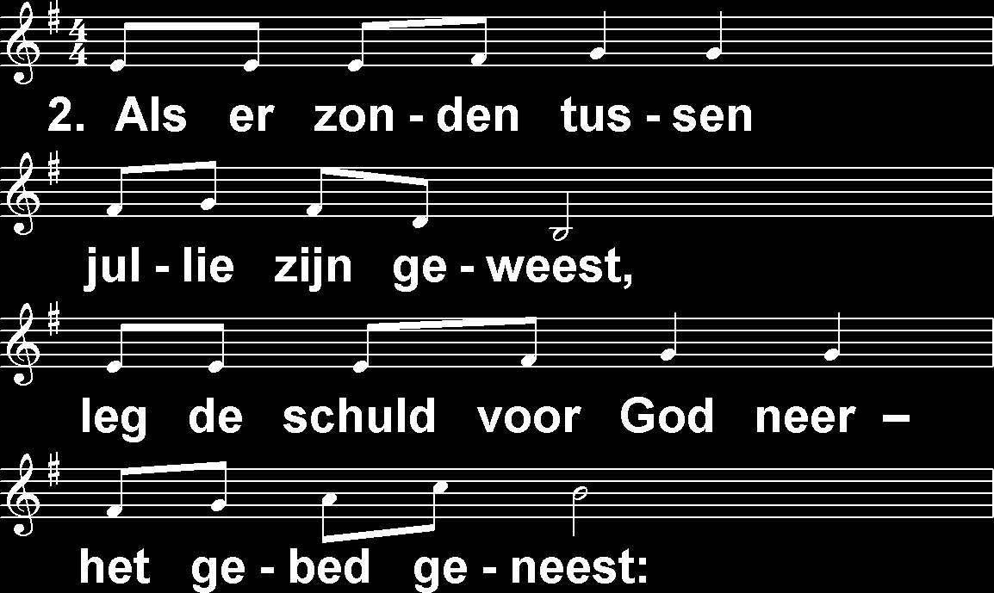
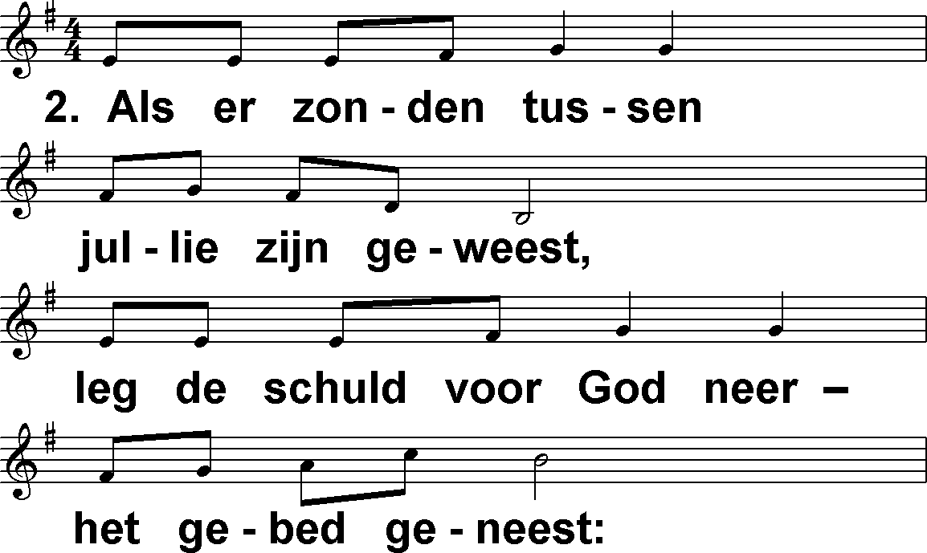
Een gelovig gebed (DbdB) t. J.P. Kuijper; m. anoniem

Slide 5
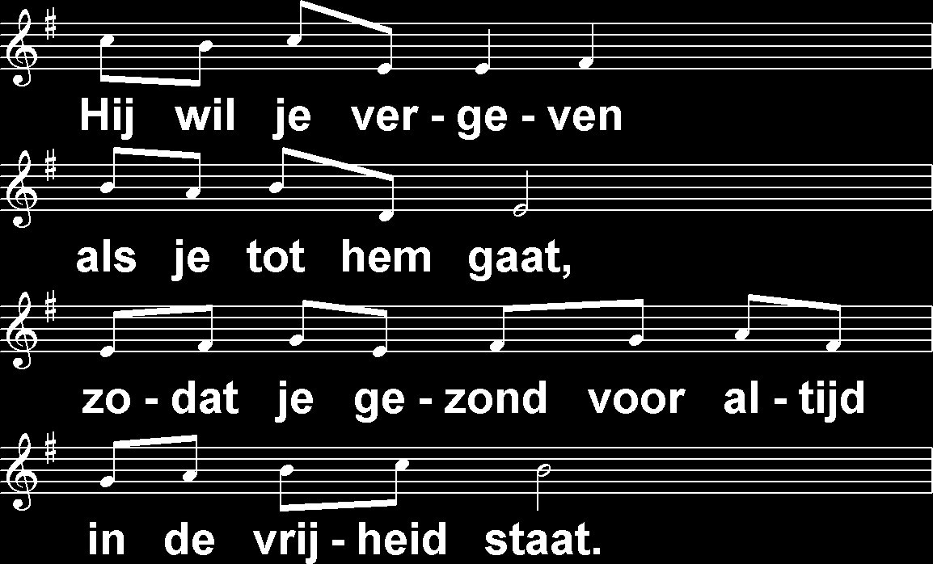
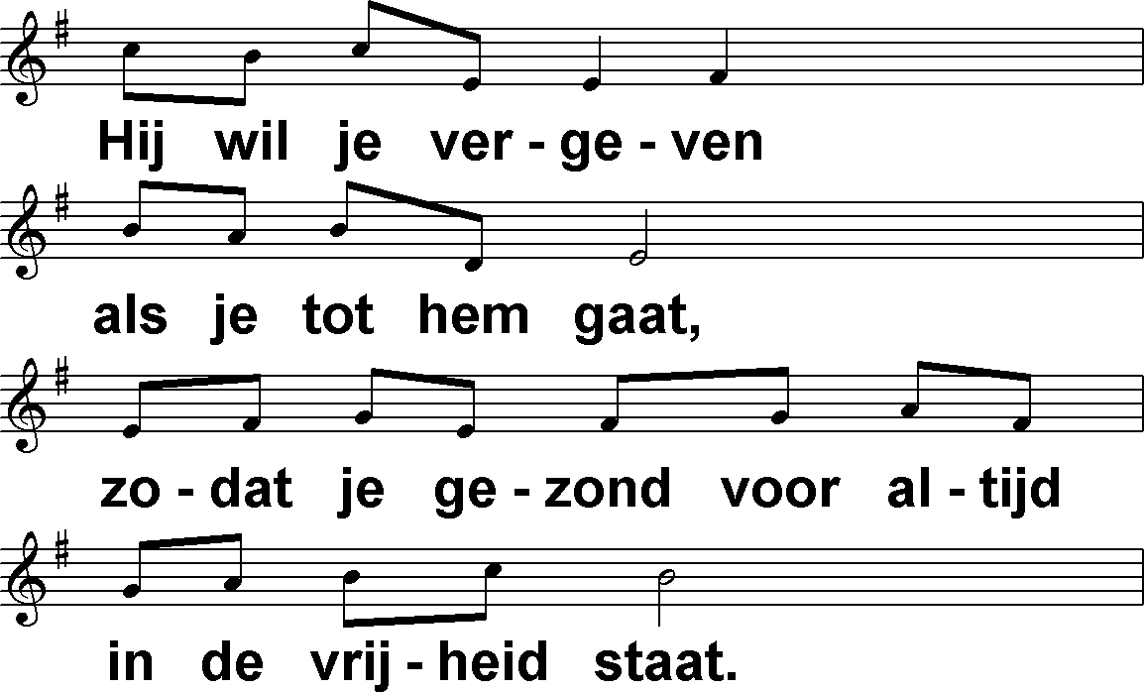
Een gelovig gebed (DbdB) t. J.P. Kuijper; m. anoniem

Slide 6
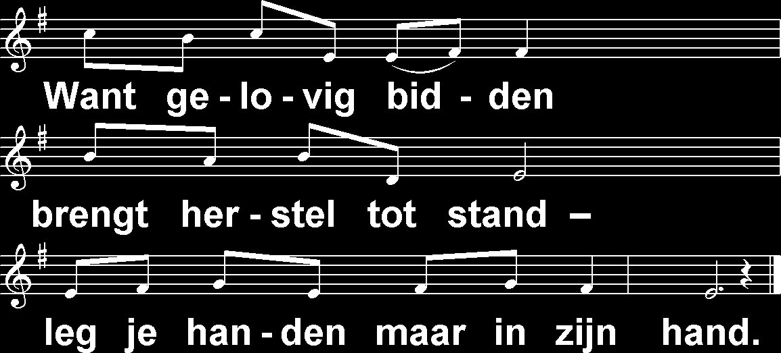
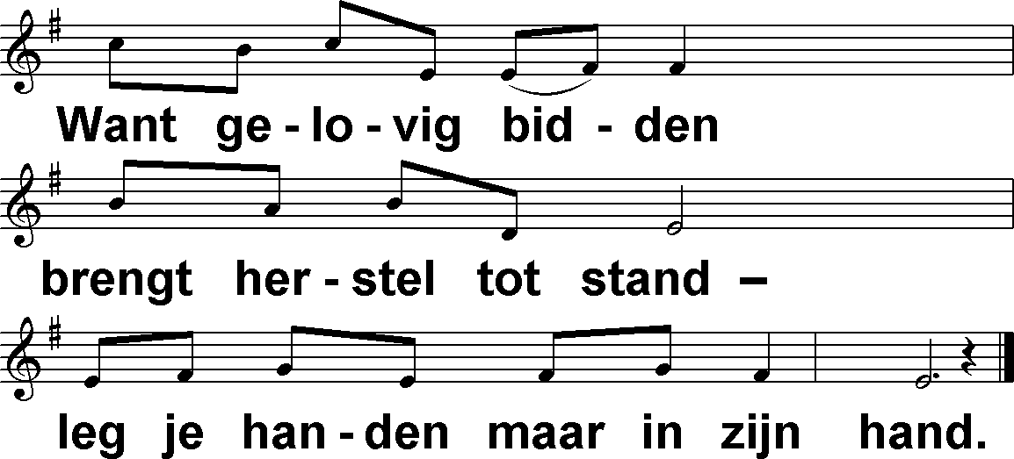
Een gelovig gebed (DbdB) t. J.P. Kuijper; m. anoniem

